Slide 1
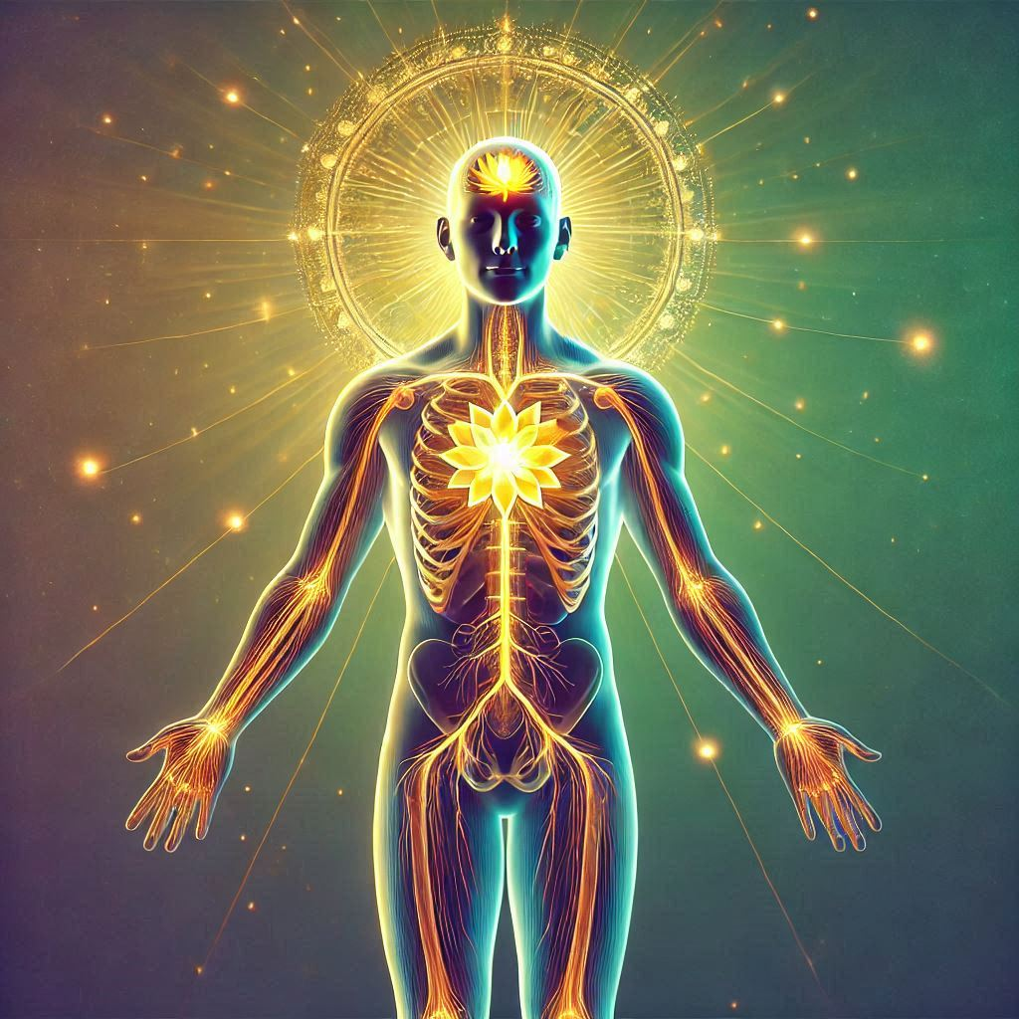
TERAPIA FLORAL
A ESSÊNCIA TRANSFORMADORA DAS FLORES
ANA HELENA TESTA DE CARVALHO

Slide 2
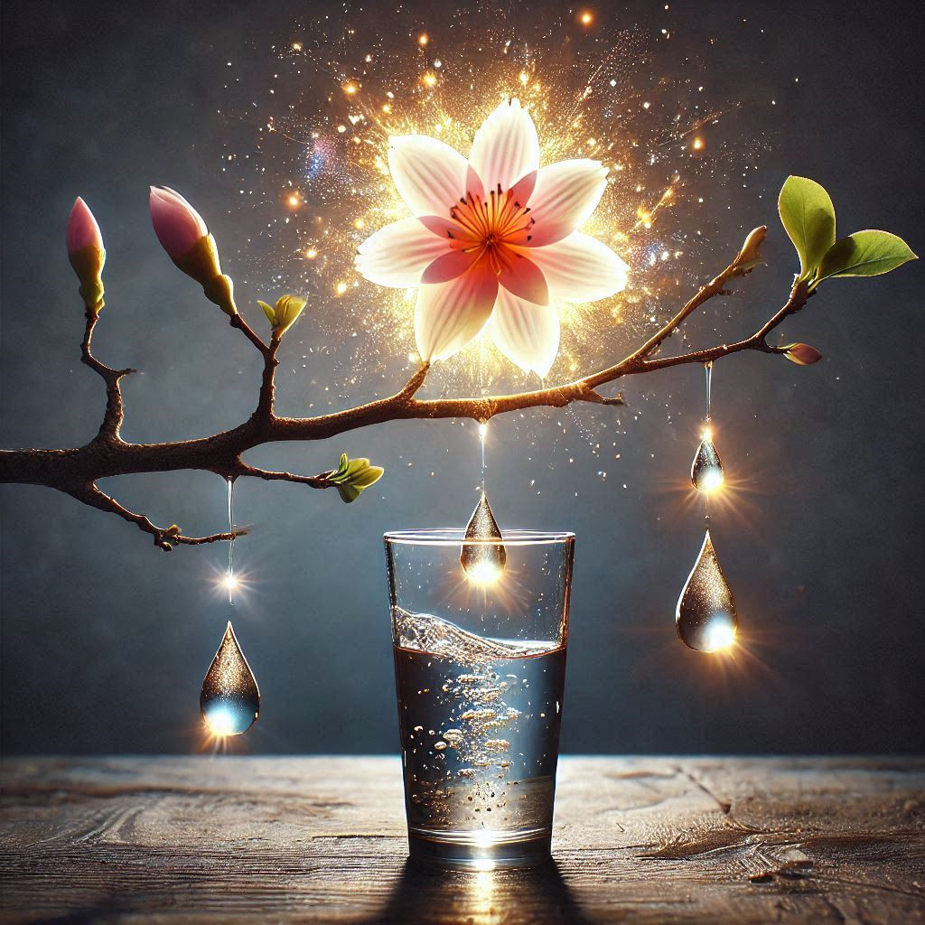
SUMÁRIO
"As flores, em sua essência, nos convidam a ouvir a voz da alma, iluminando o caminho para o equilíbrio e a verdadeira cura." Carmem Monari
 | Introdução | ................. | 03
01. | O que é a Terapia Floral? | ................. | 05
02. | Principais Benefícios | ................. | 07
03. | Contraindicações e Cuidados | ................. | 10
04. | Como Funciona o Tratamento | ................. | 12
05. | O Papel do Terapeuta Floral | ................. | 14
06. | Onde Comprar os Florais? | ................. | 17
07. | Conclusão | ................. | 19
08. | Agradecimento | ................. | 21

Slide 3

INTRODUÇÃO
"A saúde é nossa herança, nosso direito. É a completa e plena união entre a alma, a mente e o corpo.“
Dr. Edward Bach

Slide 4
A Terapia Floral é uma abordagem natural e integrativa que utiliza essências florais para promover o equilíbrio emocional, mental e espiritual. Criada pelo médico britânico Edward Bach, essa terapia ganhou destaque por sua simplicidade e por oferecer um caminho de autotransformação. Embora o conceito "cura-te a ti mesmo" seja central, contar com o apoio de um terapeuta floral potencializa os resultados.
Os Florais fazem parte das chamadas Práticas Integrativas e Complementares (PICS), reconhecidas pelo Sistema Único de Saúde (SUS) no Brasil. Isso reforça seu papel como uma terapia complementar, podendo ser utilizada junto a tratamentos médicos convencionais para potencializar os resultados e proporcionar um cuidado mais completo e humanizado.

Slide 5
CAPÍTULO 01
O QUE É A TERAPIA FLORAL?
"A verdadeira causa da doença está nos nossos estados emocionais.“
Dr. Edward Bach

Slide 6
A Terapia Floral consiste no uso de essências extraídas de flores para auxiliar no equilíbrio emocional e na harmonia interior. Ela considera o indivíduo como um todo e atua de forma sutil e eficaz, ajudando a superar desafios emocionais e promover o bem-estar.
Essa terapia natural se baseia no princípio de que o equilíbrio emocional é fundamental para a saúde como um todo. Com a ajuda das essências florais, é possível reconectar-se com seu verdadeiro eu e viver com mais leveza e propósito.
Atualmente, existem diversos sistemas florais que apoiam a prática dessa terapia. Cada sistema possui características e essências específicas, permitindo uma ampla variedade de abordagens para atender às necessidades individuais. É essencial escolher com qual sistema deseja se tratar, considerando suas afinidades e a orientação de um terapeuta floral qualificado.

Slide 7
CAPÍTULO 02
PRINCIPAIS BENEFÍCIOS
"Não importa o tamanho do obstáculo, a força para superá-lo já existe dentro de você.“
Dr. Edward Bach

Slide 8
A Terapia Floral é uma prática poderosa que oferece diversos benefícios ao corpo, mente e espírito.
Entre os principais estão:
Alívio do estresse e ansiedade: Promove tranquilidade, ajudando a enfrentar os desafios diários com mais serenidade.
Equilíbrio emocional: Auxilia na gestão de sentimentos como medo, tristeza e insegurança, restaurando a paz interior.
Apoio em momentos de mudança: Ideal para períodos de transição como perdas, mudanças de trabalho ou novos começos.

Slide 9

Fortalecimento da autoestima: Estimula a confiança e o amor-próprio, essenciais para enfrentar a vida com coragem.
Melhoria no sono: Reduz preocupações e ajuda a combater a insônia, proporcionando noites mais tranquilas.
Conexão espiritual: Aproxima você do seu eu interior, promovendo alinhamento entre corpo, mente e alma.
Com o uso consistente e adequado, os benefícios dos florais são sentidos de forma profunda, contribuindo para uma vida mais equilibrada e plena.

Slide 10
CAPÍTULO 03
CONTRAINDICAÇÕES E CUIDADOS
"A verdadeira cura vem de dentro e do equilíbrio
com a alma.“
Dr. Edward Bach

Slide 11
A Terapia Floral é reconhecida por sua segurança e por ser uma alternativa natural para o equilíbrio emocional. No entanto, é importante observar alguns pontos:
Conservantes: Algumas fórmulas utilizam álcool como conservante. Para pessoas sensíveis, existem opções com glicerina ou outras bases não alcoólicas. Consulte sempre seu terapeuta.
Autoaplicação inadequada: Embora os florais possam ser usados de forma autônoma, sem orientação especializada o resultado pode ser limitado ou causar confusão emocional.
Complementaridade: Os florais não substituem tratamentos médicos ou psicoterapêuticos. Podem ser usados como complemento, inclusive junto a medicamentos convencionais.
As essências florais são uma alternativa segura e natural para todas as fases da vida – desde os primeiros dias de um bebê até a maturidade plena – permitindo harmonia emocional sem interferir em outros tratamentos.

Slide 12
CAPÍTULO 04
COMO FUNCIONA O TRATAMENTO?
"Para curar, devemos primeiro mudar nosso estado de espírito, libertando-nos do medo e do sofrimento.“
Dr. Edward Bach

Slide 13
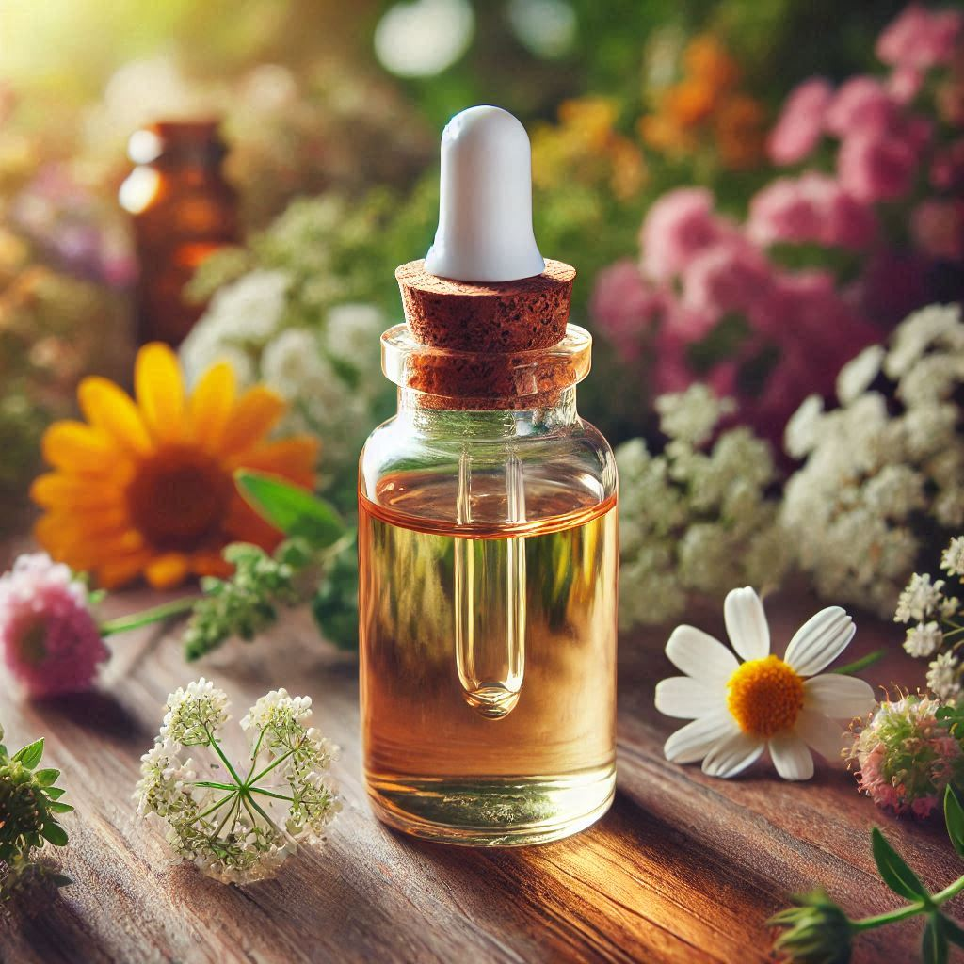
A escolha das essências é personalizada, baseada nas emoções e situações vividas pelo indivíduo. O tratamento, geralmente, requer consistência e paciência para que os benefícios sejam sentidos plenamente.
Duração:
Os primeiros efeitos podem ser percebidos em semanas, mas um tratamento completo costuma durar entre 2 e 6 meses, dependendo das necessidades individuais.
Forma de Uso:
As essências são diluídas e tomadas em pequenas doses diárias, de maneira simples e prática.

Slide 14
CAPÍTULO 05
O PAPEL DO TERAPEUTA FLORAL
"Ajude as pessoas a encontrar a si mesmas, e terão encontrado a saúde.“
Dr. Edward Bach

Slide 15
Contar com um terapeuta floral é essencial para quem deseja aproveitar ao máximo os benefícios dessa terapia. Esse profissional é capacitado para compreender suas necessidades emocionais e escolher as essências mais adequadas para você.
Benefícios de um acompanhamento profissional:
Análise personalizada: O terapeuta avalia suas emoções e desafios com empatia, criando uma abordagem que atende às suas particularidades.
Orientação no processo: Ele auxilia na interpretação das mudanças que você sente durante o tratamento.
Resultados acelerados: Um acompanhamento adequado garante que as essências escolhidas promovam benefícios mais rápidos e duradouros.

Slide 16
Periodicidade das Consultas
As consultas com o terapeuta floral geralmente ocorrem a cada 2 a 4 semanas. Esse intervalo permite acompanhar a evolução do tratamento e ajustar as essências conforme necessário, garantindo um suporte contínuo e eficaz.
Escolha do Terapeuta
É fundamental conhecer a formação do profissional e buscar referências sobre seu trabalho. Verifique se ele possui certificações reconhecidas e, se possível, procure depoimentos de outros pacientes. Assim, você garante estar em boas mãos e terá uma experiência mais segura e enriquecedora com a terapia.
Embora os Florais sejam acessíveis a todos, o apoio de um terapeuta pode transformar a experiência em uma jornada mais estruturada e eficaz.

Slide 17
CAPÍTULO 06
ONDE COMPRAR OS FLORAIS?
"A natureza nos deu tudo o que precisamos
para encontrar equilíbrio e paz;
cabe a nós usá-la com sabedoria.“
Dr. Edward Bach

Slide 18
Os florais podem ser adquiridos em:
Farmácias de manipulação:
Muitos estabelecimentos preparam as fórmulas de acordo com a recomendação do terapeuta.
Lojas de produtos naturais:
Disponibilizam fórmulas prontas ou essências individuais.
Online:
Há sites especializados e confiáveis para compra de florais de Bach e Florais de Saint Germain.
Sempre procure adquirir os produtos de fontes confiáveis para garantir sua qualidade e eficácia.

Slide 19
CAPÍTULO 07
CONCLUSÃO
“A simplicidade é a chave para a cura verdadeira.
Olhe para dentro, conecte-se com a natureza e
encontre a paz."
Dr. Edward Bach

Slide 20
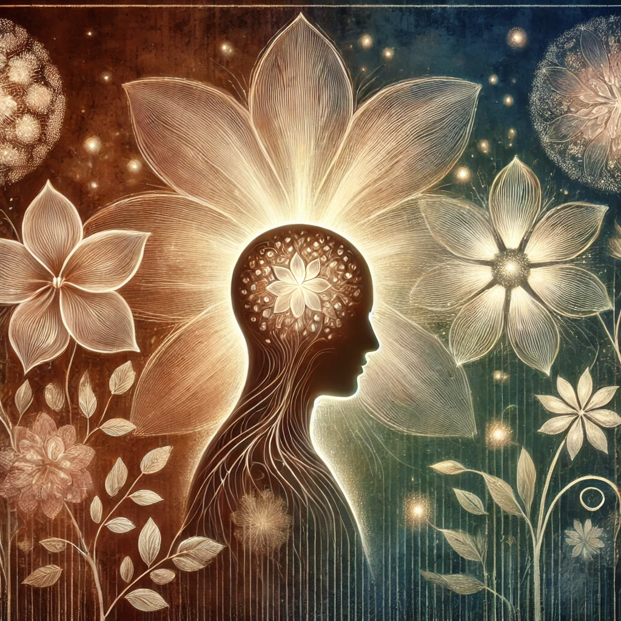
A Terapia Floral é uma ferramenta poderosa e acessível para quem busca uma vida mais equilibrada e harmoniosa. Contar com o apoio de um terapeuta floral pode fazer toda a diferença na jornada de autotransformação. Comece hoje mesmo a explorar os benefícios dessa terapia e descubra o poder das flores no cuidado com suas emoções.

Slide 21
CAPÍTULO 08
AGRADECIMENTO
"Seja qual for o caminho que escolher, lembre-se:
a jornada para a saúde começa com um passo em direção à sua própria luz.“
Dr. Edward Bach

Slide 22
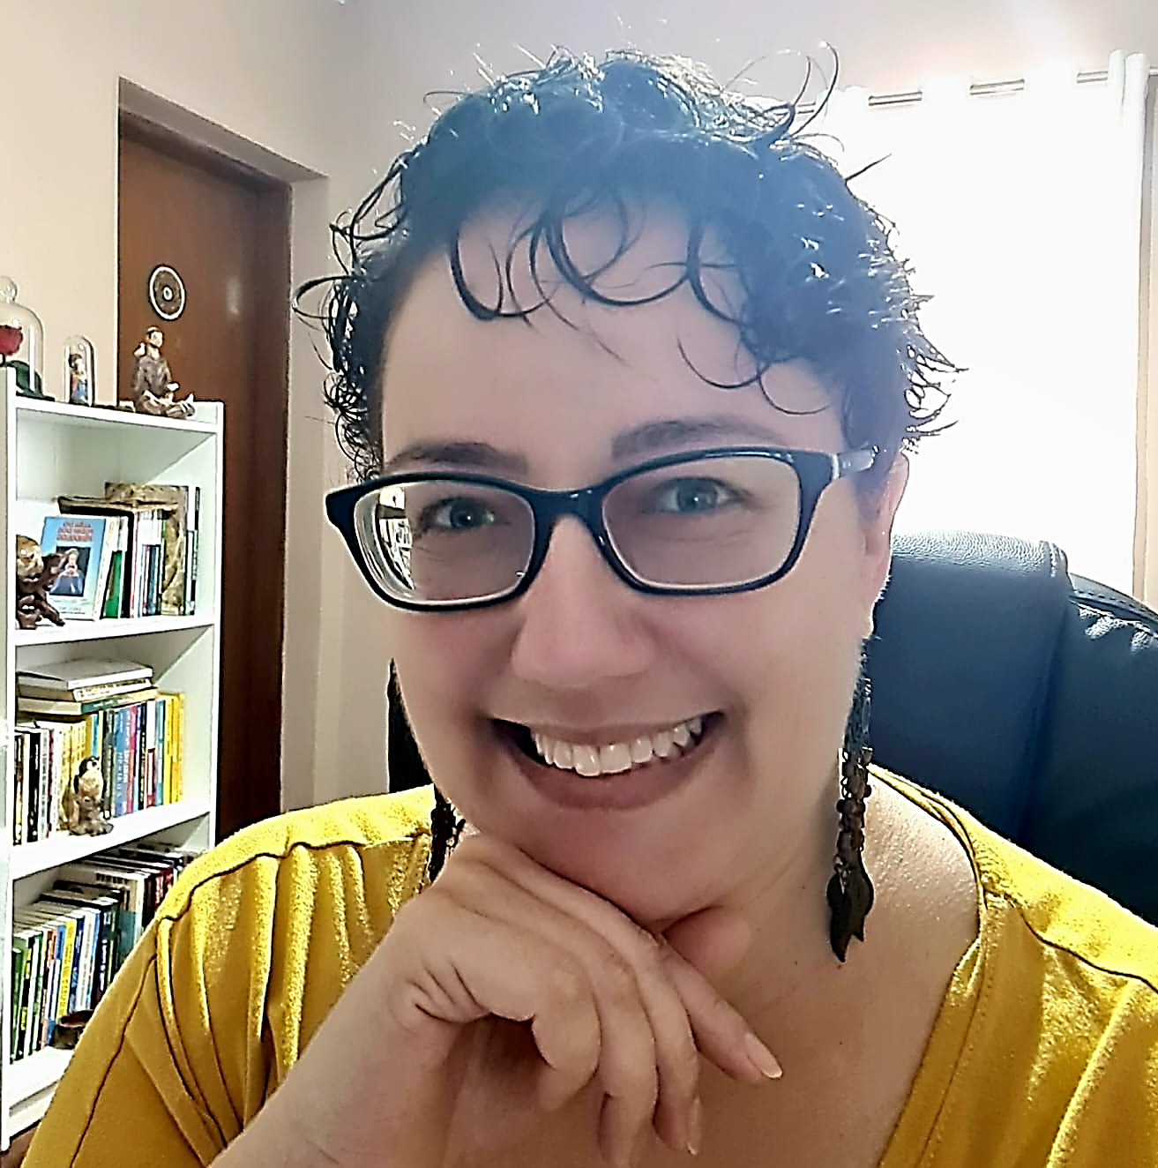
Olá, sou Ana Helena, e atuo como Terapeuta Floral e Psicomotricista. Estou muito feliz por você ter dedicado seu tempo para aprender mais sobre a Terapia Floral. Espero que este e-book tenha trazido clareza e inspiração para iniciar sua jornada de bem-estar e equilíbrio emocional.
Se tiver dúvidas, quiser compartilhar sua experiência ou obter mais informações, entre em contato:
Instagram: anahelena.br
Telefone/Whatsapp: +55 (11) 97991-3141
Estou à disposição para acompanhar você neste caminho transformador.
Um grande abraço!
Gostou do eBook? Clique e avalie!
Sua opinião faz toda a diferença.

